Slide 1
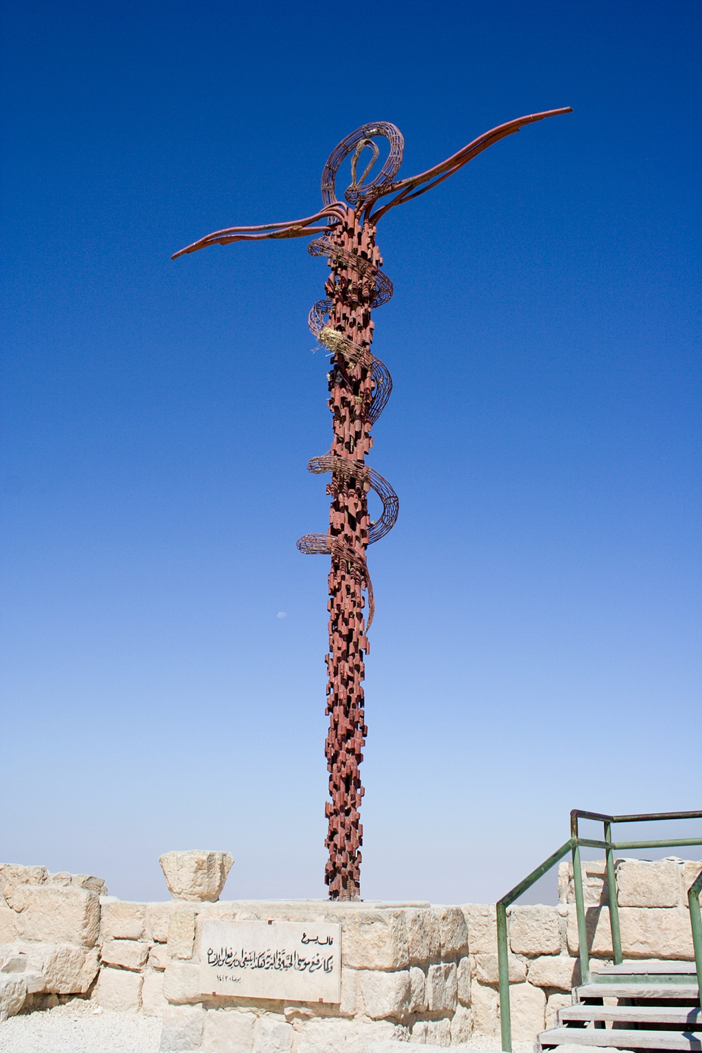
BIBLE
ET SANTÉ
IEB - Cursus 2024-25
Formation pastorale 2.2
Notes:
Le caducée (en grec ancien, κηρύκειον / kêrúkeion, « sceptre du héraut » ou ῥάϐδος / rhábdos, « bâton ») est composé d'un bâton surmonté de deux ailes, autour duquel s'enroulent deux serpents qui se font face à son sommet.
Apollon échangea avec Hermès sa baguette d'or contre une lyre. Selon Hygin, lorsque Hermès voulut séparer deux serpents en lutte, ceux-ci s'enroulèrent autour de la baguette.
Ce caducée est le sceptre porté par les hérauts, qui rend leur personne inviolable. À l'origine, il est simplement en olivier, encore avec ses branches. Par la suite, les branches sont enroulées autour du bâton pour figurer des serpents.
Il reste aujourd'hui encore un symbole du commerce comme de l'éloquence (il figure notamment sur la tribune de l'Assemblée nationale). Alors que le caducée d'Asclépios est un symbole de la médecine en Europe, celui d'Hermès représente la médecine en Amérique.

Slide 2
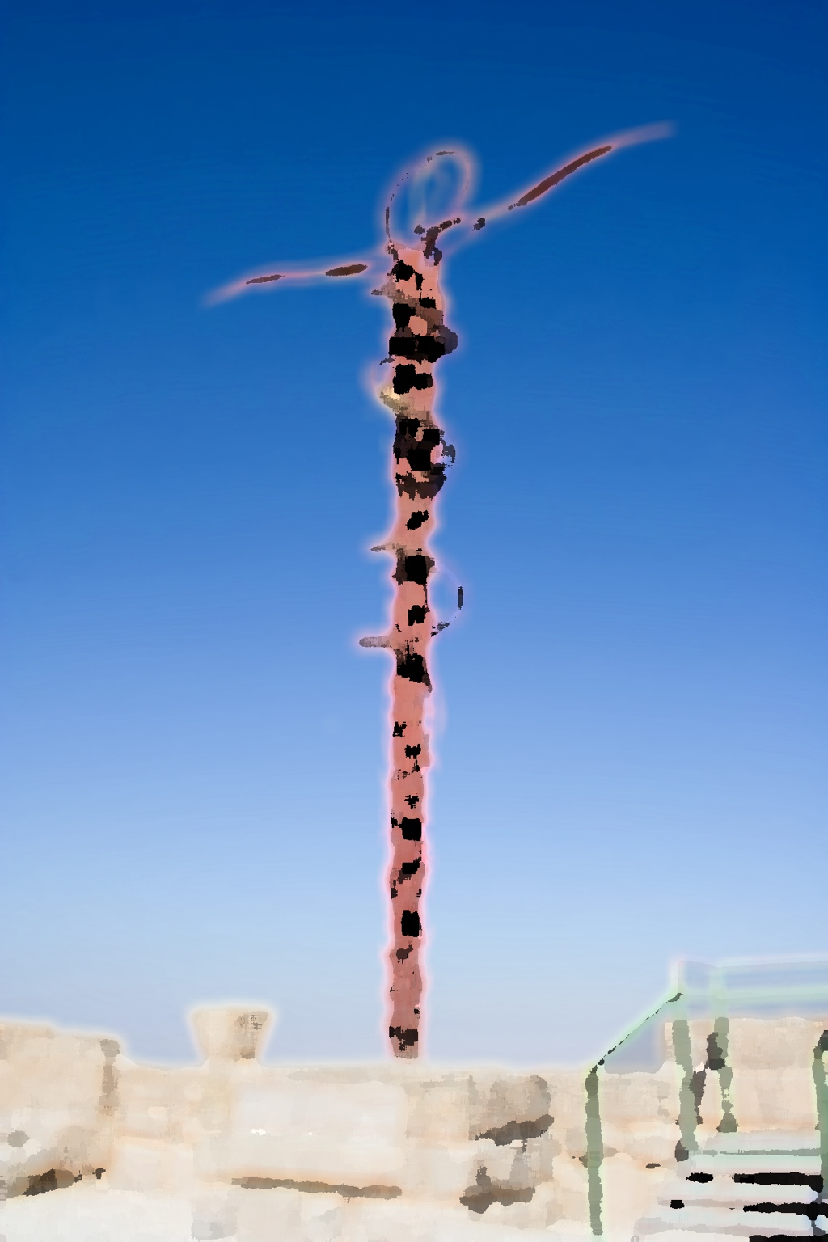
Définitions
État de complet bien-être physique, mental et social, et pas seulement en une absence de maladie ou d’infirmité. (Préambule de 1946 à la Constitution de l’OMS, pas modifié depuis). Plutôt comme un objectif, que certains jugeront utopique puisqu'elle classe, selon le pays étudié, de 70 à 99% des gens comme n'étant pas en bonne santé ou malade.
État physique et mental relativement exempt de gênes et de souffrances (René Dubos), qui permet à l'individu de fonctionner aussi longtemps que possible dans le milieu où le hasard ou le choix l'ont placé. Présente la santé comme la convergence des notions d'autonomie et de bien-être.

Slide 3
Plan
Bien-aimé, je souhaite qu’à tous égards
tu prospères
et que tu sois en bonne santé,
comme ton âme prospère.
(3Jean v2)

Slide 4
Repères
Prospérer
Hygiène
Ame purifiée
Des possibles : Moïse était âgé de cent vingt ans quand il mourut; son oeil n’était pas affaibli, et sa vigueur ne s’en était pas allée. (De 34. 7)
Mal faire et ses conséquences : Quiconque mange le pain ou boit la coupe du Seigneur indignement sera coupable à l’égard du corps et du sang du Seigneur... C’est pour cela que plusieurs sont faibles et malades parmi vous, et qu’un assez grand nombre dorment. (1Co 11. 27-30)
Une longue vie : Honore ton père et ta mère, (c’est le premier commandement avec promesse), afin que tu prospères et que tu vives longtemps sur la terre. (Ex 20; Eph 6. 2 )
Des obstacles à franchir : Et Isaac pria instamment l’Éternel au sujet de sa femme, car elle était stérile; et l’Éternel se rendit à ses prières, et Rebecca sa femme conçut. (Gen 25. 21) Ne vous conformez pas à ce siècle (Ro 12. 2)
Des obstacles à laisser : J'ai laissé Trophime malade à Milet (2Ti 4. 20)
Dieu est souverain : Voyez maintenant que c’est moi, moi, le Même, et il n’y a point de dieu à côté de moi; Moi, je tue, et moi, je fais vivre; moi, je blesse, et moi, je guéris; et il n’y a personne qui délivre de ma main. (De 32. 39 )
Nous sommes responsables : Si quelqu'un est malade, qu'il appelle les anciens de l'assemblée... (Jc 5. 14)
Notes:
Ne vous conformez pas à ce siècle
exemple du lait/les nutritionnistes

Slide 5
Indicateurs
Prospérer
Hygiène
Ame purifiée
astheneia (Jn 11. 4) : cette maladie n'est pas à la mort, mais pour la gloire de Dieu
nosos (Mt 10. 1) : il donna autorité pour ... guérir toute maladie
malakia (Mt 9. 35) : guérissant toute langueur
hugiaino (3Jn) : je souhaite à tous égards... que tu sois en bonne santé
stérilité; lèpre; emplâtre de figues; huile sur les plaies; Luc, le médecin (Col 4. 14)
l'arbre dont la feuille est pour la guérison des nations (Ap 22. 2)
toute maladie n'est pas consécutive à un péché, mais tout péché entraîne une maladie. (cf Prov 8. 36)

Slide 6
Tu prospères
Prospérer
Hygiène
Ame purifiée
Dieu acheva au septième jour toute l'œuvre qu'il fit, et se reposa (Gen 2. 2), créa l'humain à son image (Gen 1. 26), pour fructifier... (Gen 1. 28)
shabbat : cessation et profit; définition d'Irénée (vers 180 ap JC) : la loi commandait qu'on s'abstint le jour du sabbat de tout gain réalisé par le commerce (CLH p155)
le repos après l'action
deux excès : activisme et paresse
pourquoi ne pas l'observer ? (Jer 17. 27)
les rythmes, soleil, lune, terre, les saisons (Gen 1. 14-15)

Slide 7
Que tu sois
en bonne santé
Prospérer
Hygiène
Ame purifiée
La nourriture sanctifiée par la parole et la prière (1Ti 4.5)
Pas de viande mentionnée avant le déluge, une alimentation faite de fruits et de légumes, centrée sur le pain, l'eau et un peu de vin... sobrement, justement, pieusement (Tite 2. 12)
Des animaux purs et impurs, règles sur l'impureté, impur jusqu'au soir
Nourriture et occultisme (Daniel 1. 8; 10. 3)
Cherchez le royaume de Dieu et sa justice, et toutes choses vous seront données par dessus... La vie n'est-elle pas plus que la nourriture ? (Mat 6. 33)
Ils prenaient leur nourriture avec joie et simplicité de cœur (Ac 2. 46)
Ne pas compenser (Eph 5. 18)
Notes:
Manger est un acte de sainteté

Slide 8
Comme ton âme prospère
Prospérer
Hygiène
Ame purifiée
Mon fils, n’oublie pas mon enseignement, et que ton coeur garde mes commandements; car ils t’ajouteront un prolongement de jours, et des années de vie, et la paix. (Prov 3. 1)
Ne sois pas sage à tes propres yeux; crains l’Éternel et éloigne-toi du mal: ce sera la santé pour ton nombril, et un arrosement pour tes os. (Prov 3. 8)
Mon fils, sois attentif à mes paroles, incline ton oreille à mes discours. Qu’ils ne s’éloignent point de tes yeux; garde-les au dedans de ton coeur; car ils sont la vie de ceux qui les trouvent, et la santé de toute leur chair. (Prov 4. 20-22)

Slide 9
Comme ton âme prospère
Prospérer
Hygiène
Ame purifiée
Vivre longtemps : "La crainte de l'Eternel ajoute des jours, mais les années des méchants seront raccourcies" (Prov 10. 27)
Un rôle de la femme : "Une femme vertueuse est la couronne de son mari, mais celle qui fait honte est de la pourriture pour ses os" (Prov 12. 4)
La puissance de la rhétorique : "Il y a tel homme qui dit légèrement et qui perce comme une épée, mais la langue des sages est santé" (Prov 12. 18)

Slide 10
Comme ton âme prospère
Prospérer
Hygiène
Ame purifiée
Se connaître : "L'attente différée rend le cœur malade mais le désir qui arrive est un arbre de vie" (Pr 13. 12)
"Un messager méchant tombe dans le mal, mais un ambassadeur fidèle est santé" (Pr 13. 17)
"Un cœur sain est la vie de la chair, mais l'envie est la pourriture des os" (Pr 14. 30)

Slide 11
Comme ton âme prospère
Prospérer
Hygiène
Ame purifiée
Voir comme Dieu : "Ce qui éclaire les yeux réjouit le cœur; une bonne nouvelle engraisse les os" (Prov 15. 30)
"Le cœur joyeux fait du bien à la santé, mais un esprit abattu dessèche les os" (Pr 17. 22)
"Les paroles agréables sont un rayon de miel, douceur pour l'âme et santé pour les os" (Pr 16. 24)

Slide 12
Comme ton âme prospère
Prospérer
Hygiène
Ame purifiée
Voir comme Dieu ET être malade : "L'esprit d'un homme soutient son infirmité, mais l'esprit abattu, qui le soutiendra ?" (Prov 18. 14)
"Les meurtrissures et les plaies nettoient le mal, et les coups, les profondeurs de l'âme" (Prov 20. 30)

Slide 13
A retenir
Prospérer
Hygiène
Ame purifiée
Quelqu’un parmi vous est-il malade,
qu’il appelle les anciens de l’assemblée,
et qu’ils prient pour lui
en l’oignant d’huile au nom du Seigneur;
et la prière de la foi sauvera le malade,
et le Seigneur le relèvera;
et s’il a commis des péchés, il lui sera pardonné.
Confessez donc vos fautes l’un à l’autre,
et priez l’un pour l’autre, en sorte que vos soyez guéris :
la fervente supplication du juste peut beaucoup.
(Jacques 5. 14-16)

Slide 14
A retenir
Prospérer
Hygiène
Ame purifiée
La trente-neuvième année de son règne,
Asa fut malade des pieds,
jusqu’à ce que son mal fut extrêmement grand.
Dans sa maladie aussi,
il ne rechercha pas l’Éternel,
mais les médecins.
(2Ch 16. 12)

